Slide 1
전설의 시대에서 역사로
황하와 장강 문명

Slide 2
황하 문명의 기저 문화
북중국: 앙소문화(기원전 5000~3000)
기원원 5000년 경 자산, 배리강 문화의 전통을 계승한 정주 농경문화
섬서성 관중지역 일대와 하남성, 하북성, 산서성 중남부를 중심 분포
채도문화: 기하학무늬와 사람 인면무늬, 물고기 문양 등
환호취락의 등장: 강채유적, 반파유적
농경: 북중국을 중심으로 조와 수수가 재배됨
황토의 고도한 지력을 바탕으로 잉여생산 달성

Slide 3
황하 문명의 기저 문화
용산 문화(기원전 3000~2000)
중국 북부의 황하 중류에서 하류 일대에 분포하는 신석기 시대 후기 문화
흑도문화: 고화도 소성과 기계적 회전력이 동원된 회도와 흑도
격-삼족 솥, 규-세발달린 가마솥, 고병배-높은 자루 잔
도시의 출현: 기둥과 벽을 세운 가옥의 등장과 흙을 다져서 만든 성벽이 출현
환호취락의 등장: 강채유적, 반파유적
점복술: 동물의 견갑골을 사용한 점술(종교의 흔적)
농업의 발달에 따른 잉여의 증가로 계층화된 사회가 출현

Slide 4
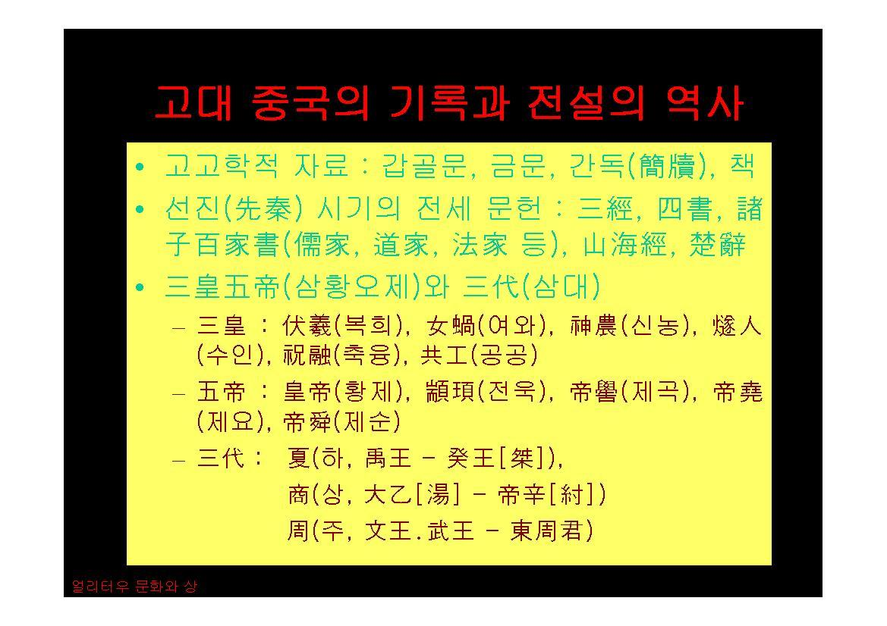

Slide 5
황하 문명의 기저 문화
남중국: 하모도문화(기원전 5000~4500)
양자강 하류 절강성 일대의 신석기시대 정주 취락 사회
대표유적: 하모도 유적
수도농경문화: 논에서 재배된 볍씨가 대량 발견됨
세계에서 가장 이른 시기의 벼 재배 관련 유적이 조사됨
주거형태: 말뚝을 박고 널판지를 올린 고상가옥
토기: 흑도, 홍도, 홍회도 등 1000도 내외의 고화도 소성됨
중원 지역의 앙소문화와는 다른 병행기의 신석기 문화임

Slide 6
장강 문명의 기저 문화
양저문화(기원전 3500~2200)
장강 유역의 절강성 양저 유적에서 조사된 신석기시대 문화
정교하게 제작된 옥기가 표지적 문화요소임
옥기와 함께 비단도 출토: 전문 장인의 출현과 계층화의 증거
순장을 시킨 무덤도 확인됨

Slide 7
황하 문명의 기저 문화
용산 문화(기원전 2500~2000)
중국 북부의 황하 중류에서 하류 일대에 분포하는 신석기 시대 후기 문화
흑도문화: 1000도 정도의 고화도 소성과 기계적 회전력이 동원된 회도와 흑도
격-삼족 솥, 규-세발달린 가마솥, 고병배-높은 자루 잔
도시의 출현: 기둥과 벽을 세운 가옥의 등장과 흙을 다져서 만든 성벽이 출현
점복술: 동물의 견갑골을 사용한 점술(종교의 흔적)
농업의 발달에 따른 잉여의 증가로 계층화된 사회가 출현

Slide 8
하대는 실제 역사인가?
이리두 문화(기원전 2000~1600)
대표유적: 하남 언사 이리두유적
분포: 하남성과 산서성을 중심으로 분포
용산문화와 상대 전기문화 사이에 위치함
다양한 형태의 청동 그릇과 제기가 제작되어 청동기시대에 진입함
궁전터 발굴: 계층화된 사회구조가 뚜렷해짐
이리두 문화의 존속시기는 문헌에 기록된 하대와 기본적으로 일치하며, 그 분포범위 또한 하왕조의 통치범위와 거의 일치함

Slide 9
황하 유역
상(기원전 1600~1045)
역사적으로 실존한 것으로 확인된 최초의 중국 왕조이며, 마지막으로 옮긴 수도가 은(殷)이기 때문에 은나라로 부르기도 함
상나라 시조는 전설상 인물인 황제(黃帝)의 후손 탕왕(湯王)이 세웠다고 전해짐
마지막 왕은 달기와 함께 폭정으로 유명한 30대 주왕(紂王)이며, 주(周)나라 시조인 서주 무왕(西周 武王)에 의해 멸망함
19세기 말까지 전설상 왕조로 치급되었으나 20세기 초 은허(殷墟)가 발굴되고 고고학적 증거가 나타나면서 실제 역사상의 왕조로 인정됨

Slide 10
상 부호 무덤
부호는 무정 왕의 부인으로 33살의 나이에 죽음
부호는 60여 명의 비중에서 세 명인 왕비였으며, 그리고 그 중에서도 첫째 위치
무정왕은 부호를 지극히 사랑해, 부호의 죽음을 애통해하며 향당을 지었다고 한다.
부호의 임신, 출산, 질병과 치유 등의 상황을 점을 친 갑골이 200여점 전해짐
1976년 은허 소둔촌의 북서쪽 묘에서 발굴되었다.
부호묘에서는 2,000여 점의 청동기, 옥기 등의 부장품이 출토되었으며, 이외에도 16명의 시종과 호위병이 6마리의 개와 함께 순장됨

Slide 11
고대 촉왕조의 중심지?
삼성퇴 유적(기원전 2600~850)
1986년 두 개의 제사구덩이 조사되면서 알려짐
거대한 판축성벽에 둘러쌓인, 남북 약 2km, 동서 2.1km의 장방형의 고대도시 유적임
기원전 16세기 경 크게 발전한 삼성퇴 문화는 거대한 성벽을 축조하고 빠르게 도시화 과정이 진행됨
고도의 청동기 제련기술을 보유함
약 1천년 동안 지속하다가 갑자기 사라짐
삼성퇴 문화는 같은 시대의 상나라(은나라)와는 고대 문명을 이루었지만, 중국의 사가들은 삼성퇴 문화에 대한 직접적인 기록을 남기지 않아 유적 발굴 이전에는 그 존재가 알려지지 않았음

Slide 12
고대 촉 왕조의 중심지?
삼성퇴 유적(기원전 2600~850)
파촉 지역의 고촉(古蜀)의 두우(杜宇, 제호는 망제望帝)와 별령(鼈靈)의 고사와 관련 시키는 해석
두우에 관한 다양한 판본의 설화 한 토막에는 그의 생김새가 나온다. “눈이 툭 튀어나오고, 커다란 귀를 지녔다”라는 대목
대량의 상아(象牙)가 발굴과정에서 출토됨

Slide 13
황하 문명의 기저 문화
금사 유적(기원전 2000~1600)
대표유적: 사천 성도 금사 유적
2001년 2월 토목 공사 중 우연히 발견됨
삼성퇴 유적에서 약 50km 떨어진 곳에 위치함
기원전 1000년 경에 번성했으며 매장 대상의 유사점을 삼성퇴 유적과 유사함
상아, 옥 유물, 청동 유물, 금제 유물 등이 확인됨
삼성퇴 유적과 달리 금사유적에서는 성벽이 확인되지 않음
금사 문화(BC 1200-650)는 삼성퇴 문화의 마지막 단계에 해당함

